Slide 1
SNC86xx 核心板应用
——USB麦克风
九音科技有限公司
V1.0

Slide 2


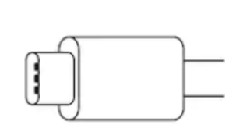
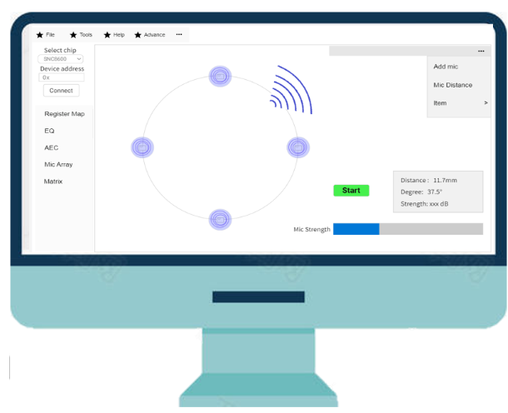

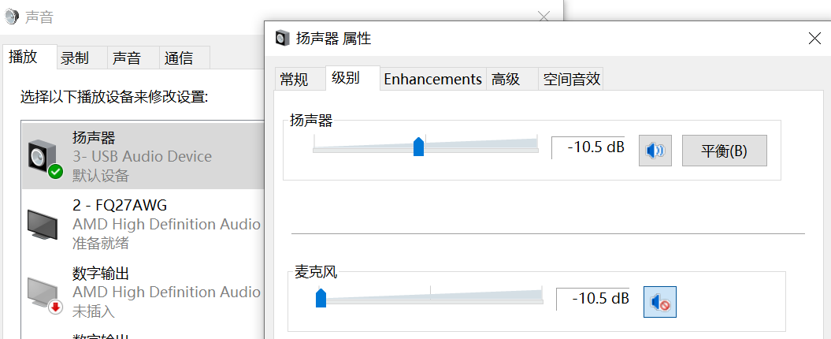
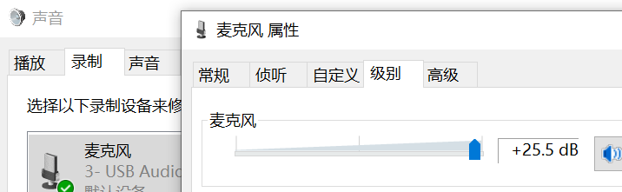
应用说明
通过USB在PC端分别设置Mic上行增益、监听增益、DAC下行增益
通过USB在PC端可以分别设置USB上行通路和下行通路的采样率
通过3.5mm接口连接DAC输出，实现Mic和USB下行数据的混音播放
指标
输出功率大于50Mw（THD<1%，32R负载）
SNR=-80dB(ADC增益=20dB)
ADC及DAC最高采样支持：24Bit/192KHz
ADC及DAC频率响应20Hz-20KHz波动小于±1dB
麦克风监听功能默认使能，无开关控制
按键与PC上的扬声器界面调整的都是DAC下行增益
Mic
USB
Mic
Uplink Gain
Sidetone Gain
USB
Downlink Gain
3.5mm
Mixer
USB Downlink gain
Sidetone gain
Mic Uplink gain

Slide 3
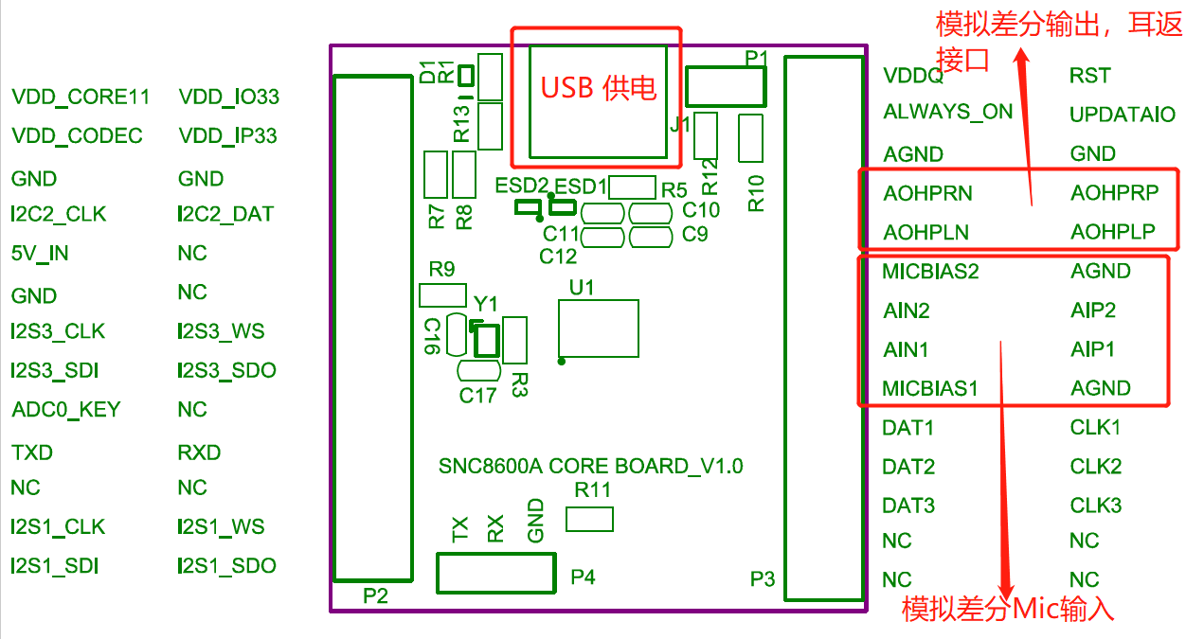
SNC86XX 核心板位号图信息

Slide 4
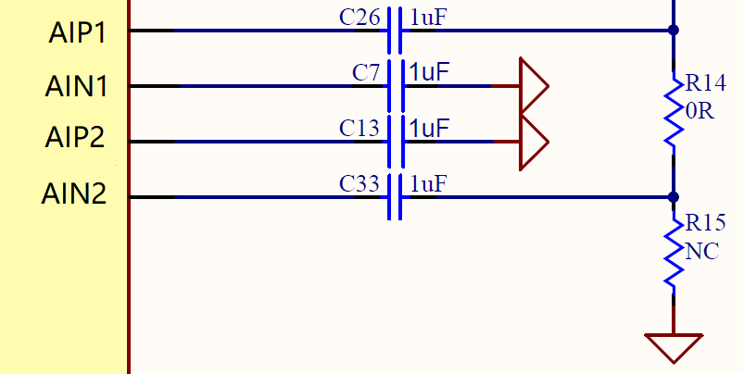
SNC86xx 核心板外围连接说明
主要接口信息说明
1）USB
供电
UAC1.0音频传输
2）模拟输出
DAC差分模拟输出接口
AOHPRN&AOHPRP
AOHPLN&AOHPLP
3）模拟输入
ADC 差分模拟输入接口
AIP1&AIN1
AIP2&AIN2
差分转单端IC
耳机
SNC8600核心板
差分输出
前级放大电路
驻极体麦克风
USB
差分输入

